Slide 1
«Муковисцидоз. Современное представление о заболевании»
Федеральное государственное бюджетное образовательное учреждение высшего образования «Красноярский государственный медицинский университет имени профессора В.Ф. Войно-Ясенецкого"
Министерства здравоохранения Российской Федерации Фармацевтический колледж
Автор: студентка 308 группы, отделения «Сестринское дело»: Багачева А.Ю.
Руководитель: Овчинникова Т.В.
Красноярск, 2022

Slide 2
Введение
Муковисцидоз – наследственное аутосомно-рецессивное заболевание. Характеризуется поражением экзокринных желез с образованием секрета повышенной вязкости, вызывающего обструкцию выводных протоков, с развитием вторичных прогрессирующих изменений органов, прежде всего легких, поджелудочной железы, печени, кишечника.
Муковисцидоз относится к редким и жизнеугрожающим заболеваниям. Ежегодно в России рождается около 650 человек с муковисцидозом, а в мире — один на 2000–5000 новорожденных страдает этой болезнью. В России на 2016 год таких больных было зарегистрировано около 3000, а во всем мире порядка 100 000.

Slide 3
Цель и задачи проекта
Цель:
Изучение причин, клинических проявлений и лечения муковисцидоза по данным литературы.
Задачи:
Проанализировать этиологию и патогенез муковисцидоза;
Рассмотреть клиническую картину муковисцидоза;
Изучить диагностику и лечение муковисцидоза.

Slide 4
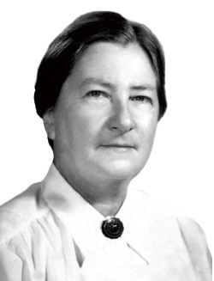
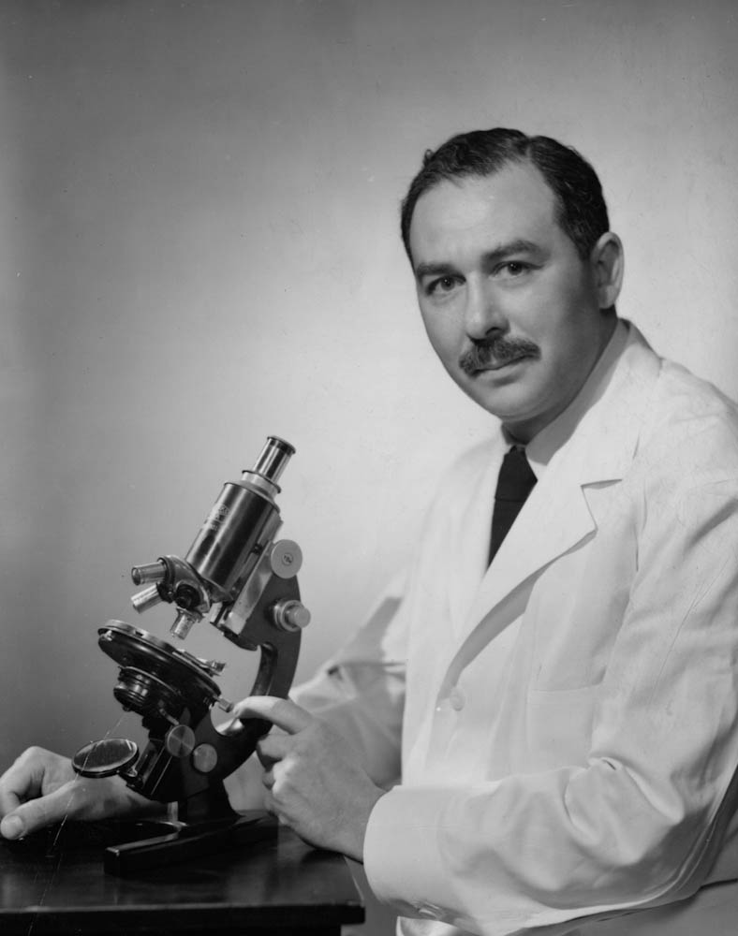
История изучения вопроса
Гвидо Фанкони
Дороти Андерсен
Сидни Фарбер

Slide 5
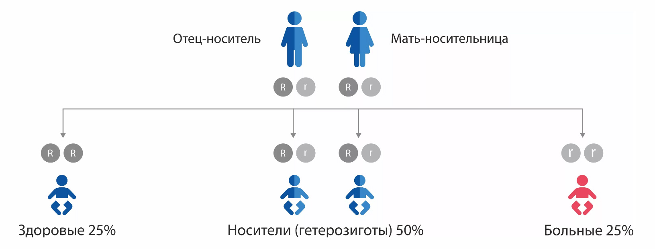
Этиология муковисцидоза
Муковисцидоз обусловлен мутацией гена CFTR (муковисцидозного трансмембранного регулятора проводимости), который расположен в середине длинного плеча 7-й хромосомы.

Slide 6
Патогенез муковисцидоза
Изменение вязкоэластических свойств бронхиального секрета => Обтурация бронхиол => Хроническое воспаление
Сгущение секрета => Обструкция протоков => Аутолиз ткани поджелудочной железы
Мутации гена муковисцидоза
Дисфункция кодируемого белка CFTR
Нарушение водно-электролитного баланса в клетках
Сгущение секрета => чрезмерная потеря соли => электролитные расстройства, метаболический алкалоз, подверженность тепловому удару
Неонатальная желтуха, фиброз печени => биллиарный цирроз и портальная гипертензия
Меконеальный илеус

Slide 7
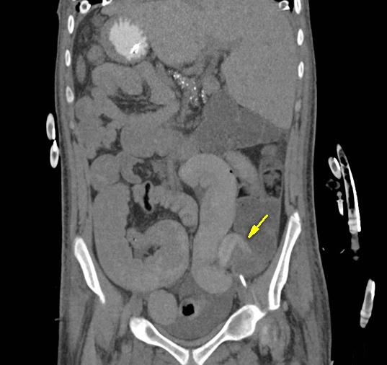
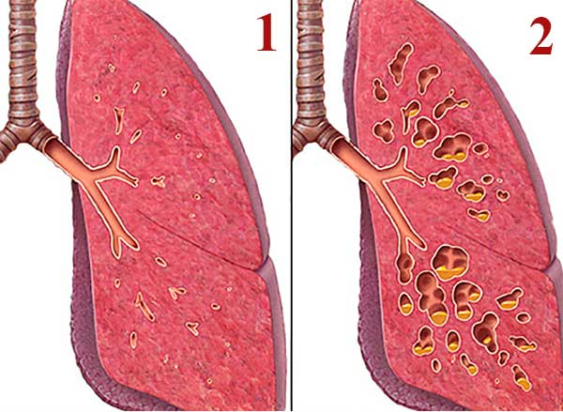
Классификация
Кишечная форма (5%)
Респираторная форма (15-20%)
Смешанная. Вторичный хронический гнойный обструктивный бронхит (75-80%)

Slide 8
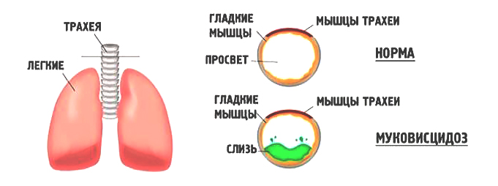
Клиническая картина. Легочная форма

Slide 9
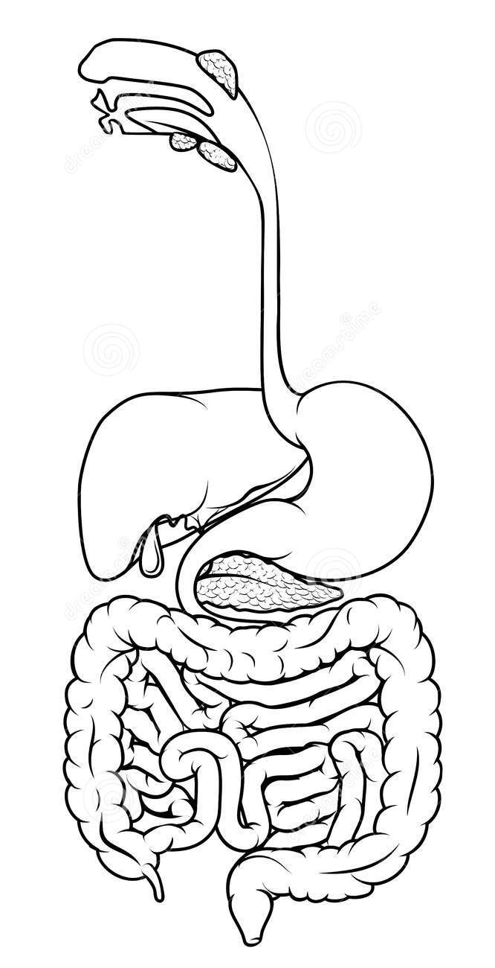
Клиническая картина. Кишечная форма
Желудочно-пищеводный рефлюкс
Заболевания печение и желчевыводящих путей
Недостаточность поджелудочной железы, панкреатит
Инвагинация с непроходимостью
Разрастание тонкого кишечника, фиброзирующая колонопатия
Мекониевая непроходимость. Синдром дистальной непроходимости кишечника
Пролапс прямой кишки

Slide 10
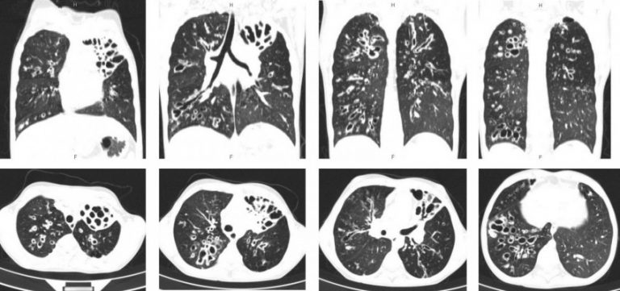
Клиническая картина. Смешанная форма

Slide 11
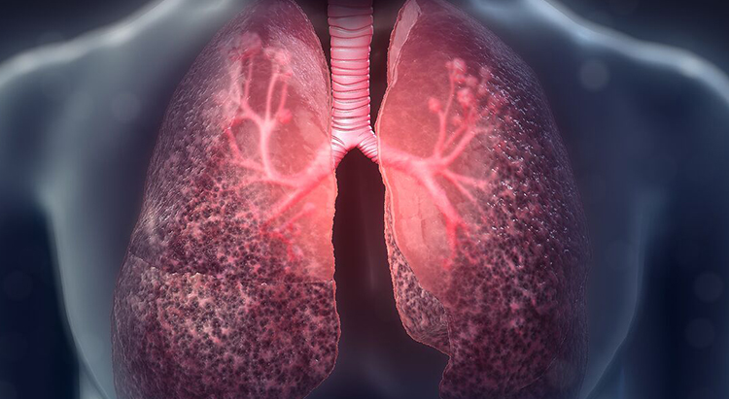
Клиническая картина. Стертые формы
Cтертые формы обусловлены особыми разновидностями мутаций в гене CFTR.

Slide 12
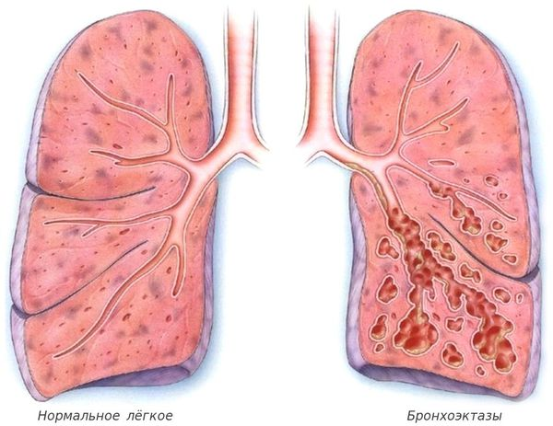
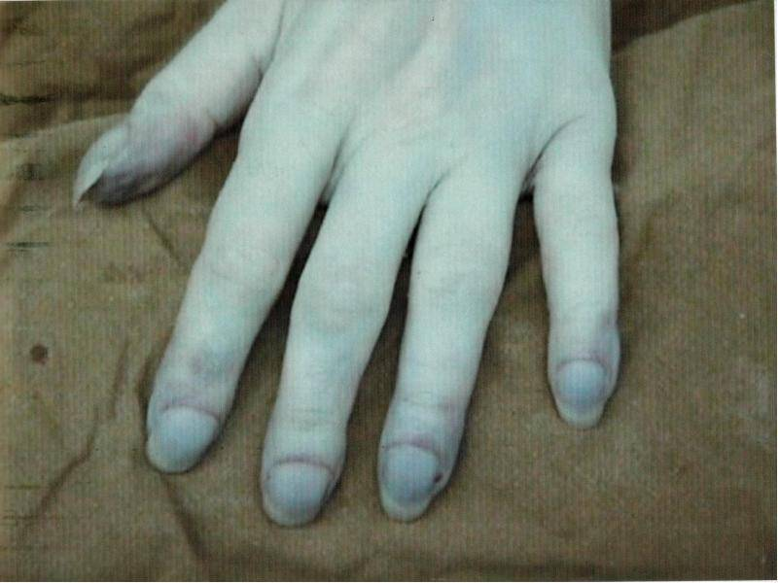
Стадии развития муковисцидоза. Стадии обострения и ремиссии

Slide 13
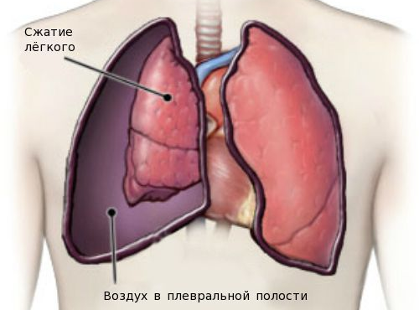
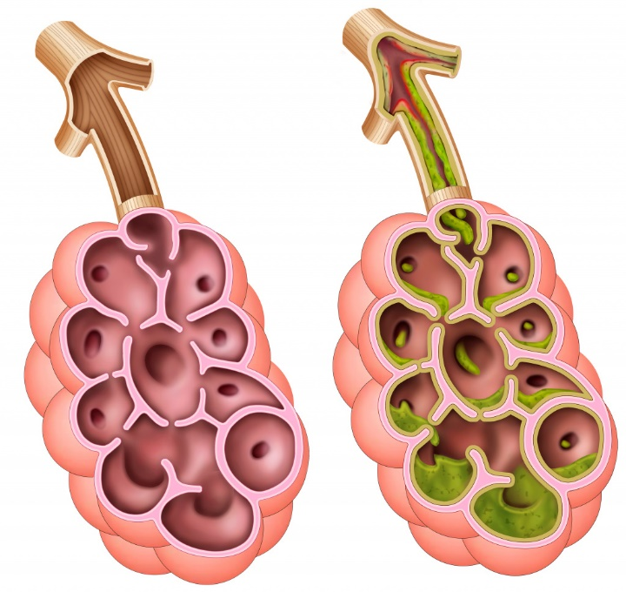
Осложнения муковисцидоза
Спонтанный пневмоторакс;
Ателектаз;
Абсцессы в легких;
Легочное сердце;
Мекониальный илеус;
Выпадение прямой кишки;
Желтуха;
Назальный полипоз и т.д.

Slide 14
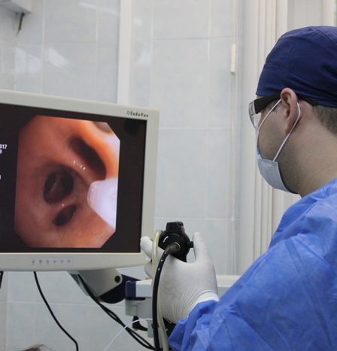
Диагностика и прогноз муковисцидоза
Лучевая диагностика
Бронхоскопия
Лабораторная диагностика

Slide 15
Пренатальная диагностика муковисцидоза
Пренатальная диагностика делеции delF508 в гене муковисцидоза (CFTR)

Slide 16
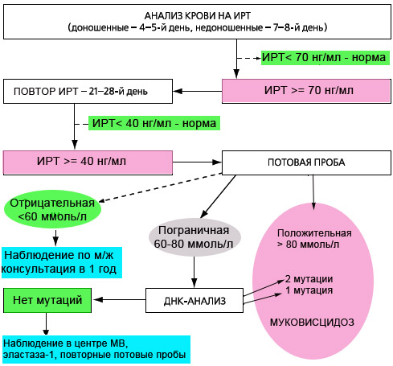
Скрининг новорожденных на муковисцидоз
Стандартный национальный протокол скрининга новорожденных на муковисцидоз - алгоритм

Slide 17
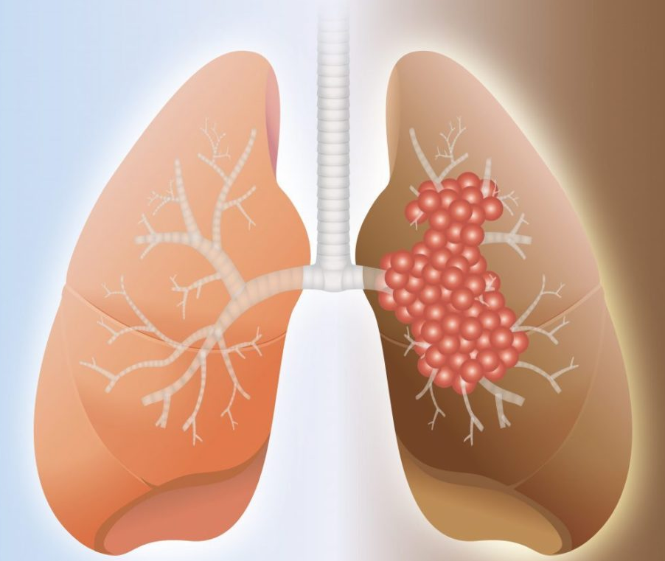
Прогноз заболевания
Для больных муковисцидозом возможна полноценная жизнь, но только при условии постоянного получения необходимых препаратов. Основными причинами смертности этих пациентов являются бронхолёгочные осложнения.

Slide 18
Лечение муковисцидоза, реабилитация и профилактика
Кинезитерапия
Ингаляции
Антибиотики
Витаминотерапия

Slide 19
Выводы
На основе изученного материала можно сделать выводы:
Муковисцидоз — это наследственное заболевание, обусловленное мутацией гена трансмембранного регулятора муковисцидоза и характеризующееся поражением желёз внешней секреции, тяжёлыми нарушениями функций органов дыхания. В патогенезе важным звеном является повышенная вязкость секретов.
Выделяют кишечную, легочную, смешанную и стертую формы.
3) В диагностике муковисцидоза применяются такие методы: генетические, рентгенография, бронхоскопия и лабораторные методы исследования. В лечении возможно применение только симптоматической терапии.

Slide 20
Спасибо за внимание!

